Slide 1

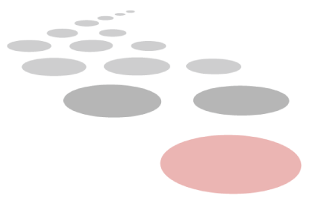
GeWood!
L’applicazione sicura e consapevole della natura genovese

Slide 2
Obbiettivi
Maggiore sicurezza nei boschi;
Continua connettività nei boschi;
Esperienze all’aperto all'avanguardia;

Slide 3
Realizzazione
Ripetitori esterni alimentati, protetti ed elevati da terra;
Router principale;
Servizio Web;
Applicazione dedicata;
Tempistica: 6 mesi;

Slide 4
Costi
Connessione WI-FI stagionale | € 200
Router principale | € 940
Ripetitori da esterno | € 900
Pannelli fotovoltaici | € 800
Protezione ripetitori | € 300
Sviluppo applicazione | € 4000
Stima uscite totali | € 7200 circa

